Slide 1
第一部分
VC维度

Slide 2
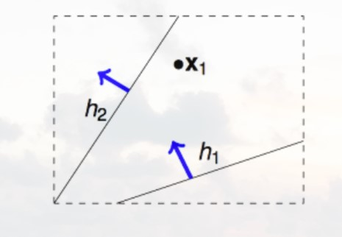
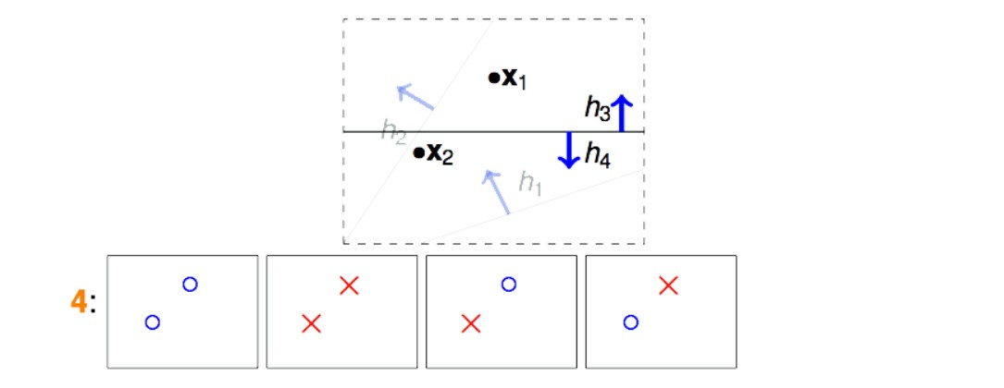
VC 维度为机器学习提供了坚实的理论基础
考虑二分类问题，对于如图的这点而言，假设空间中只有两类，一种将其分为正的，一种将其分为负的。
考虑两个点的时候，如右图所示。分为了四种情况。

Slide 3
VC 维度
基本概念
（1） 对分（dichotomy）
（2） 增长函数(growth function )
（3） 打散 （shattering）& break point

Slide 4
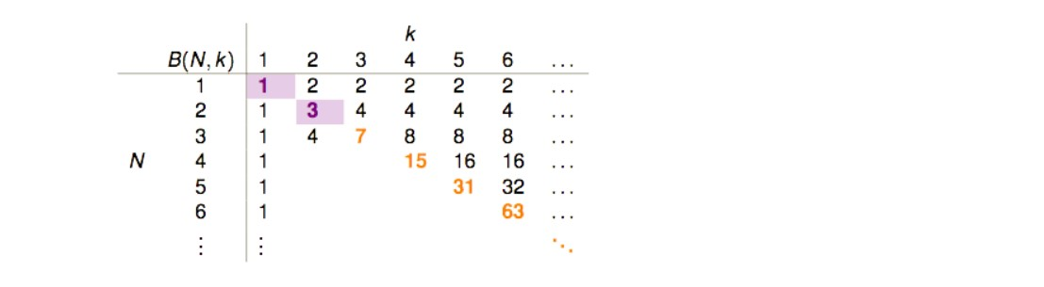
VC 维度
但是增长函数并不容易计算出来的，利用break point 表示 增长函数的上界。Break point 表示的是假设空间最大的能打散的数量。
如下 定义 B(N,k)为 N个点，任意K个点不能被假设空间打散，不难得到如下的表：

Slide 5
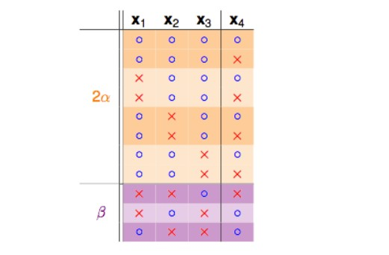
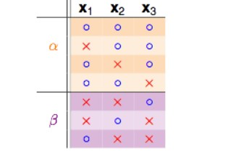
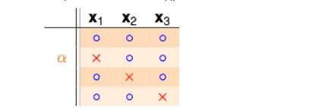
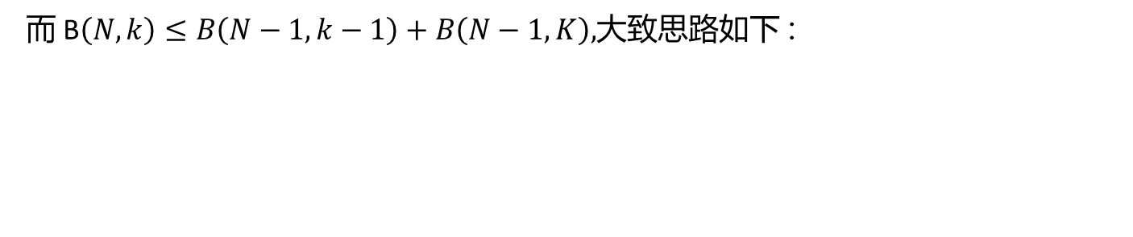
VC 维度
而 B$\left(N,k\right)≤B\left(N−1,k−1\right)+B\left(N−1,K\right),$大致思路如下 ：
+
$$x_{4}是否圈,×交替出现可分为α，β。α+β代表B\left(3,3\right),α代表B(3,2)$$
可以证明 如果存在 break point ，增长函数为多项式函数。

Slide 6
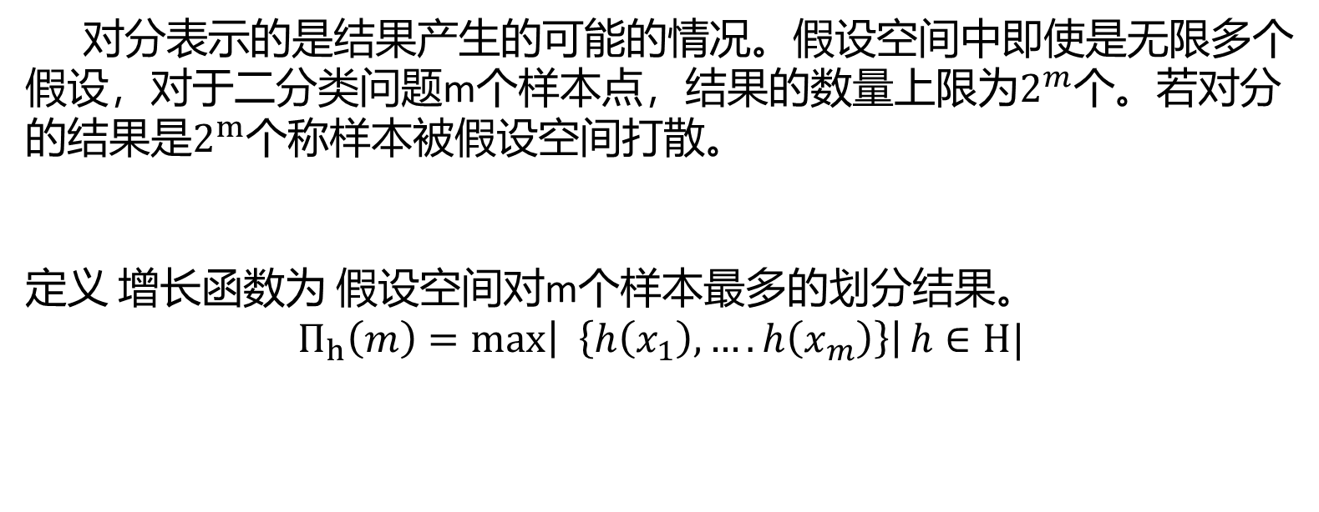
VC 维度
对分表示的是结果产生的可能的情况。假设空间中即使是无限多个假设，对于二分类问题m个样本点，结果的数量上限为$2^{m}个$。若对分的结果是$2^{m}个称$样本被假设空间打散。
定义 增长函数为 假设空间对m个样本最多的划分结果。
$$Π_{h}\left(m\right)=\max\left| \left\{h\left(x_{1}\right),….h\left(x_{m}\right)\right\}\right|h∈H|$$

Slide 7
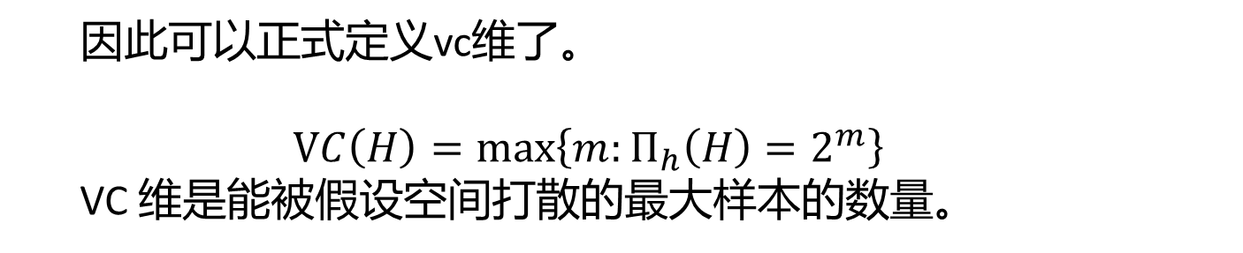
有了VC 维度就可以考虑无限的情况
因此可以正式定义vc维了。
$$VC\left(H\right)=\max\left\{m:Π_{h}\left(H\right)=2^{m}\right\}$$
VC 维是能被假设空间打散的最大样本的数量。
Tips:
VC 维度与数据的分布无关，例如VC（H）=3，但是并不是所有样本大小为3的都可以被打散。

Slide 8
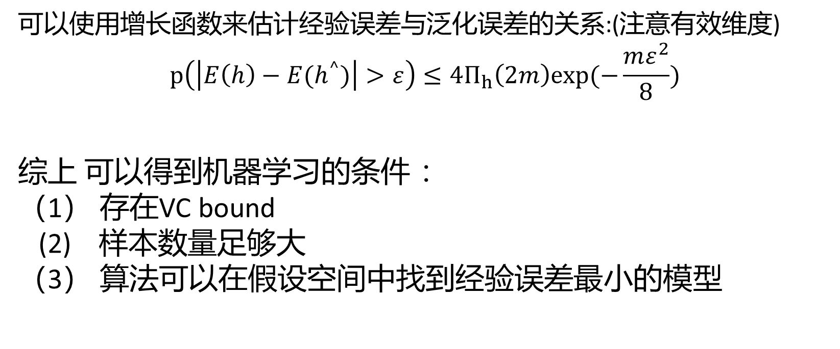
VC 维度
可以使用增长函数来估计经验误差与泛化误差的关系:(注意有效维度)
$$p\left(\left|E\left(h\right)−E(h^{^})\right|>ε\right)≤4Π_{h}\left(2m\right)exp⁡(−\frac{mε^{2}}{8})$$
综上 可以得到机器学习的条件 ：
（1） 存在VC bound
(2) 样本数量足够大
（3） 算法可以在假设空间中找到经验误差最小的模型

Slide 9
第二部分
Noise and error

Slide 10
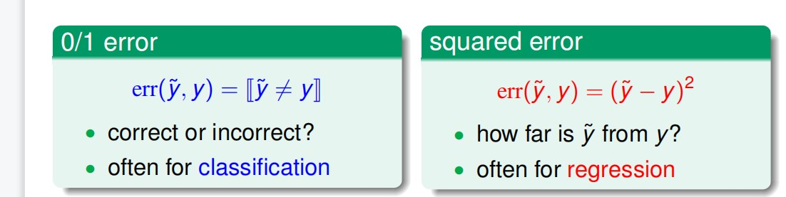
Noise and Error
一般将预测值与真实值之间的误差称为error，设计衡量错误的方法是设计机器学习算法的重要一部分。

Slide 11
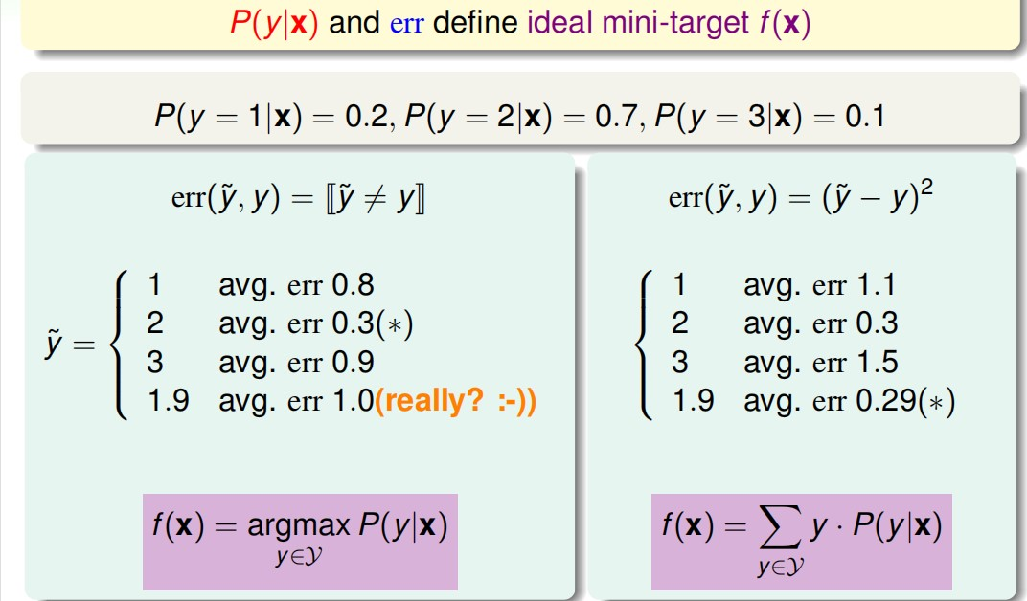
Noise and Error
看下面的一个例子，noise以及error如何影响学习

Slide 12
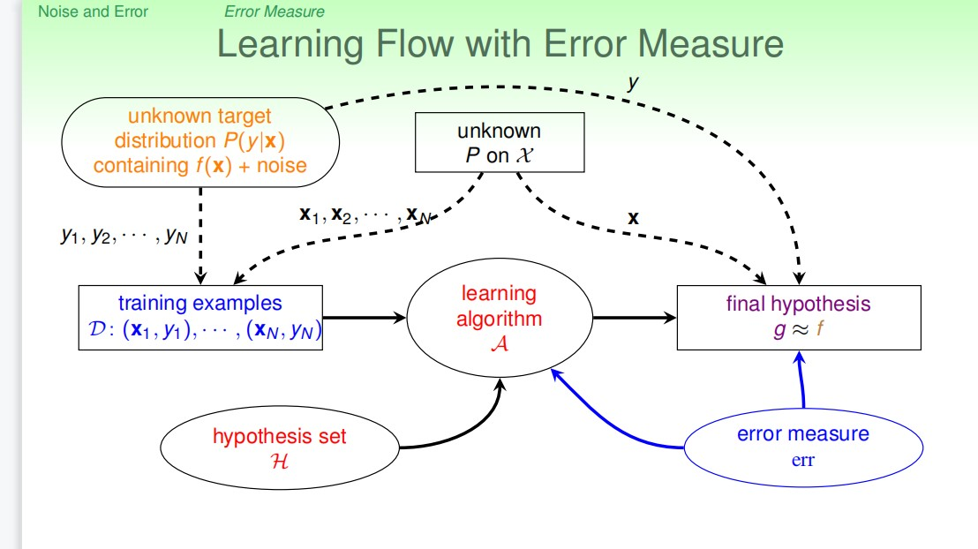
Noise and Error
有了衡量错误方法之后，机器学习的流程如图所示。

Slide 13
第三部分
正则化

Slide 14
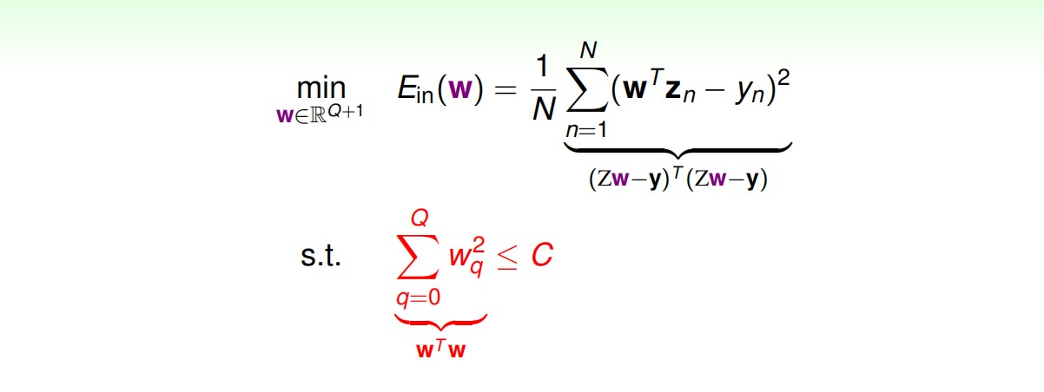
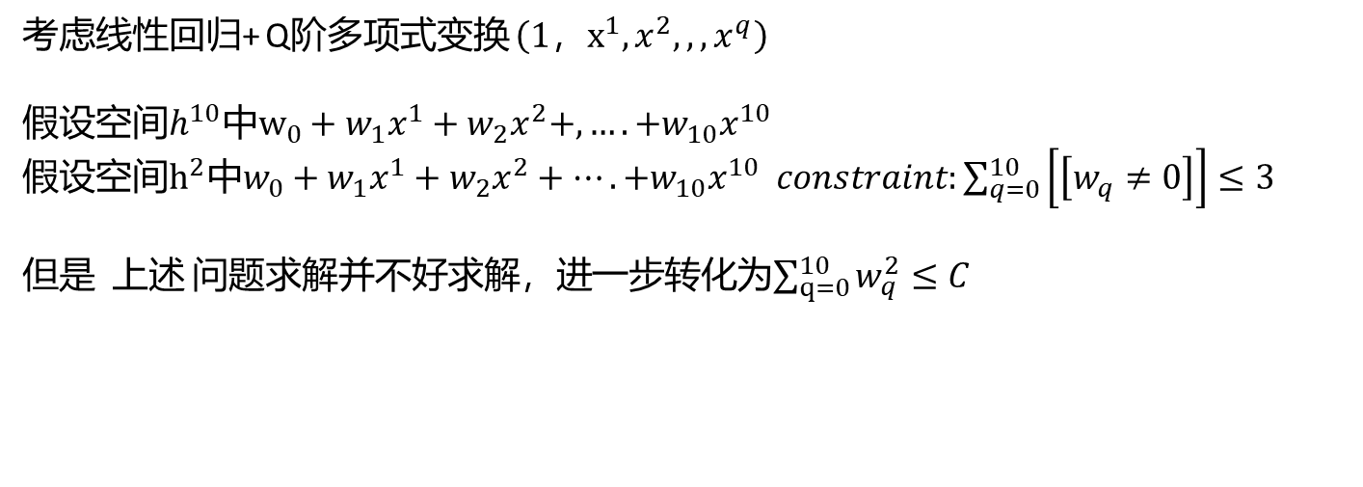
正则化
考虑线性回归+ Q阶多项式变换 $（1，x^{1},x^{2},,,x^{q}）$
假设空间$h^{10}中w_{0}+w_{1}x^{1}+w_{2}x^{2}+,….+w_{10}x^{10}$
假设空间$h^{2}中w_{0}+w_{1}x^{1}+w_{2}x^{2}+….+w_{10}x^{10} constraint:\sum_{q=0}^{10}{\left[\left[w_{q}≠0\right]\right]≤3}$
但是 上述 问题求解并不好求解，进一步转化为$\sum_{q=0}^{10}{w_{q}^{2}≤C}$

Slide 15
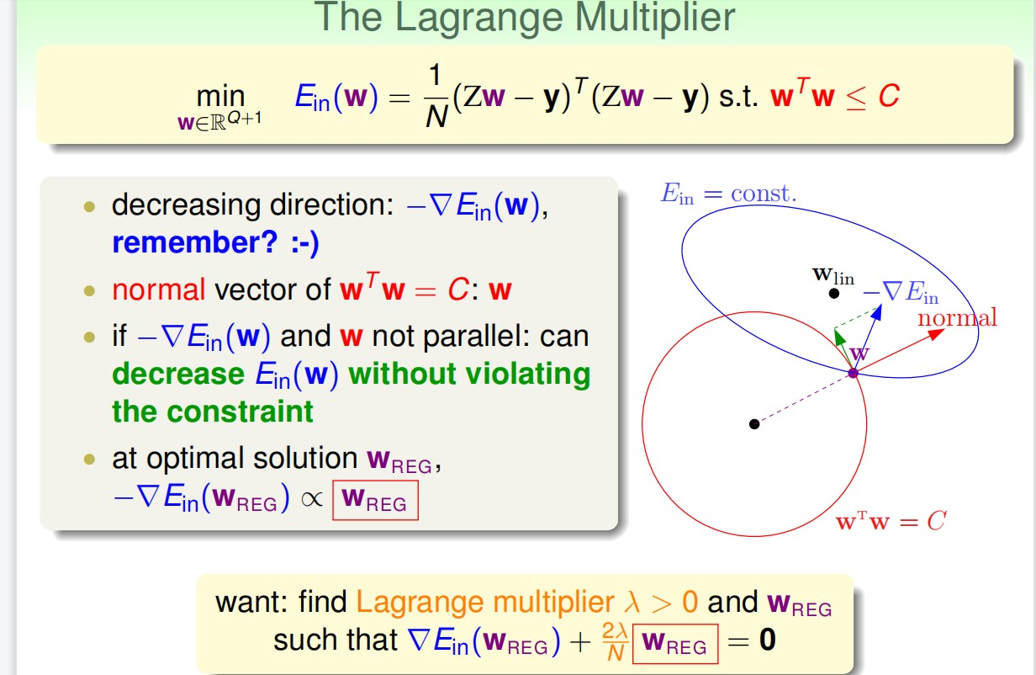
正则化
最优的时候为 梯度与 normal方向一致时候。

Slide 16
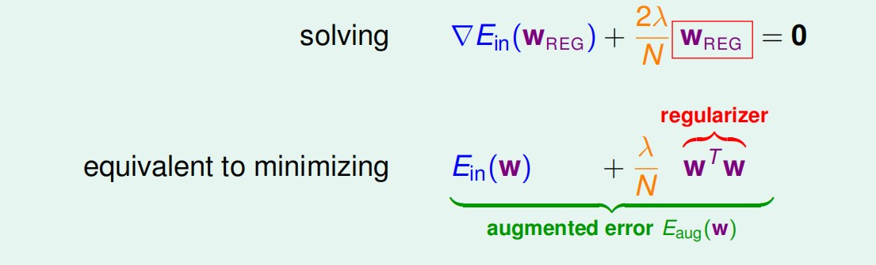
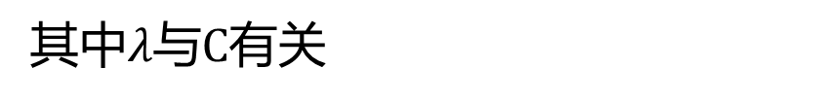
正则化
等价于：
其中$λ与C有关$

Slide 17
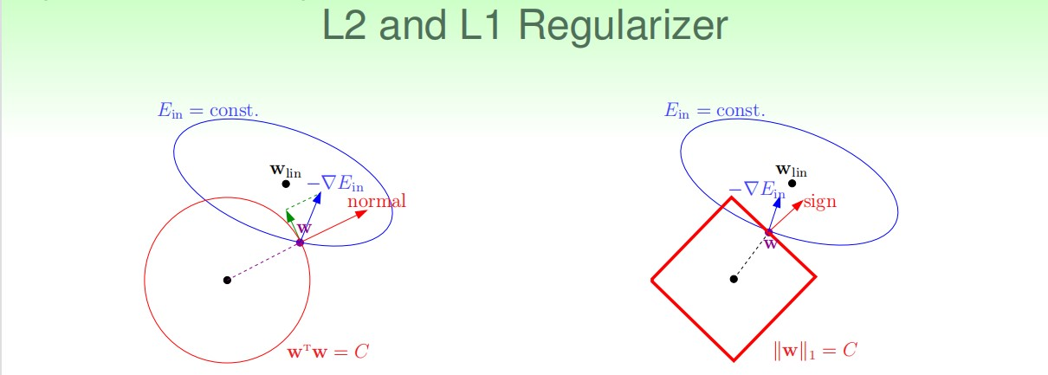

正则化
$$L2的形式为\sum_{i=0}^{q}{w_{i}^{2}, L1形式为\sum_{i=0}^{q}{|w_{i}}}|$$

Slide 18
参考资料
[1] 统计学习理论之VC维究竟是什么 | TangShusen
[2] VC Dimension Part I | 机器学习笔记 (beader.me)
[3] 《统计学习方法（第二版》
[4] 台大机器学习基石

Slide 19
Thanks

